Slide 1
Notebook – doc2query
Leandro Carísio

Slide 2
Conceitos do exercício
Indexar TREC-COVID e testar com BM25
Treinar um modelo seq2seq usando MS MARCO
(X, Y) => (DOCUMENTO, QUERY)
Usar o modelo treinado para inferir queries para os doc do TREC-COVID e enriquecer a base (usei 10 queries, top_p = 0.9)
Indexar a base enriquecida e testar com BM25

Slide 3
Problemas e soluções no desenvolvimento
Principal dificuldade foi com a biblioteca (HF)
=> Solução: caderno da Monique
Tempo de treinamento

Slide 4
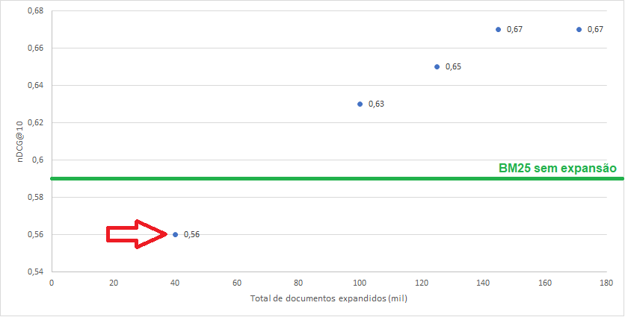
Resultados interessantes/inesperados
Método | nDCG@10
BM25 | 0,5956
BM25 doc. original + expansão | 0,6719
BM25 sem doc. original + expansão | 0,5225
Resultados para
k1 = 0.82
b = 0.68

Slide 5
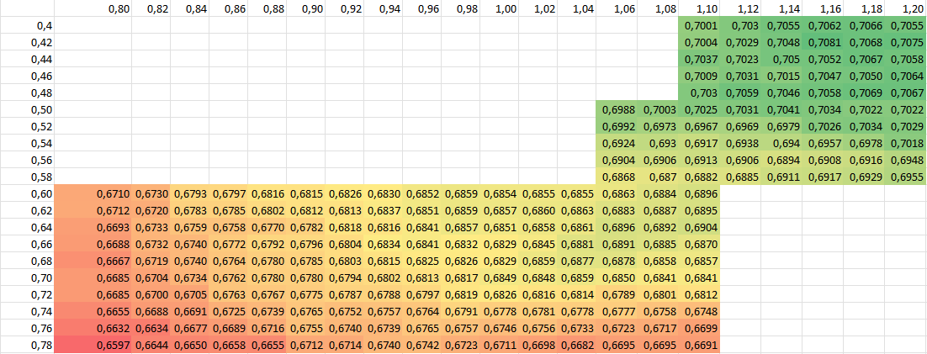
Resultados interessantes/inesperados
Melhor nDCG@10 encontrando buscando parâmetros (k1, b) = (1.16, 0.42):
nDCG@10 0.7081 (com expansão) e 0.6255 (sem expansão)

Slide 6
Obrigado
Leandro Carísio
carisio@gmail.com

